Slide 1
SMID
Soluciones mecánicas integradas y desarrolladas
Andrés Tarazona
Edward Ramírez Agudelo
Karen Tatiana Bello
Diana Milena Jiménez
Daniel Ruiz Gómez
Diego Sandoval Dueñas

Slide 2
OBJETIVO GENERAL
Diseñar e implementar un SISTEMA DE INFORMACION que facilite el uso de un inventario sistematizándolo para hacer mas cómoda la visualización del listados de productos y servicios disponibles en la empresa CAR HYUNDAI Y RENAULT.

Slide 3
OBJETIVOS ESPECÍFICOS
Simplificar y acelerar la compra de repuestos, creando una base de datos que cuente con una lista de proveedores y repuestos disponibles.

Slide 4
OBJETIVOS ESPECÍFICOS
Especificará qué residuos existen en el taller y como fueron deshechos.
La interfaz será llamativa y simple, de tal modo que su uso sea intuitivo para el usuario.

Slide 5
OBJETIVOS ESPECÍFICOS
Crear una base de datos con un listado de los vehículos que mas frecuentan el taller los repuestos para dichos vehículos y un completo expediente de facturas y los arreglos que se llevaron a cabo.

Slide 6
PLANTEAMIENTO DEL PROBLEMA
Con la falta de organización y un eficiente sistema de información de archivo en el taller mecánico CAR HYUNDAI Y RENAULT, el grupo se propuso a desarrollar un programa que permita mejorar las deficiencias del sistema actual, automatizar la empresa y mejorar aspectos.

Slide 7
ALCANCES
Lo que se espera obtener es permitir que al implementar el software el taller CAR HYUNDAI Y RENAULT sea uno de los pioneros en sistemas de información que le permite o solo optimizar el manejo de recursos y su base de datos inventariada si no también manejar responsablemente los desperdicios y así dar a conocer la importancia de un sistema de información.

Slide 8
JUSTIFICACIÓN
El enfoque del proyecto será la automatización de inventarios, específicamente para talleres de mecánica. Problemas causados por la falta de utilización de los sistemas informáticos o uso ineficiente de los mismos son bastante comunes, la debida clasificación de mercancía u otros objetos usando medios que podrían ser considerados arcaicos hoy en día puede consumir demasiado tiempo y recursos.

Slide 9
LIMITACIONES
Dado a que el proyecto esta enfocado específicamente en la implementación de un sistema de información para base de datos e inventario se verá la limitación en la intención de crear un blog o pagina web donde se publique de manera más espontánea los servicios prestados por el taller CAR HYUNDAI Y RENAULT evitando que se expanda y pueda atraer clientes en nuevas zonas de la ciudad.

Slide 10
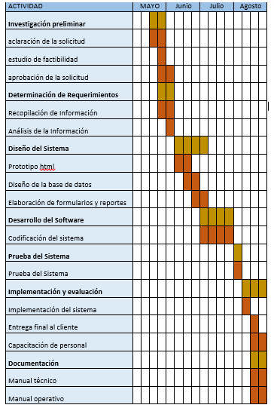
CRONOGRAMA

Slide 11
PRESUPUESTO
ITEM | CANTIDAD | VALOR UNITARIO MES | TIEMPO/MESES | TOTAL
Gastos Administrativos
Computador | 1 | $ 1.000.000 | 1 | $ 1.000.000
Servicios (luz, teléfono, internet) | NA | $ 70.000 | 1 | $ 420.000
Papelera | NA | $ 60.000 | 1 | $ 360.000
Recurso Humano
Tecnólogo en programación | 5 | $ 2.450.000 (C/U) | 1 | $ 12.250.000
TOTAL |  |  |  | $16.030.000

Slide 12
ENTREVISTA
ENTREVISTA DE PROYECTO
EMPRESA: car Hyundai y Renault
NOMBRE: Joan Ricardo Moreno Lugo
CARGO QUE DESEMPEÑA EN LA EMPRESA: copropietario_____________________________________
¿SABE QUE ES UN SISTEMA DE INFORMACION?
Una base de datos de suministro de recursos y empleados.
¿CONOCE LAS VENTAJAS DE IMPLEMENTAR UN SISTEMA DE INFORMACION EN SU EMPRESA?
Tener un mejor control sobre los pedidos de repuestos culto control en la contabilidad mejor oportunidad de negocios.
¿CREE USTED QUE ES COSTOSO IMPLEMENTAR UNA PLATAFORMA PARA SU EMPRESA?
Creo que el costo dependerá de las características de la plataforma de los equipos que se necesitan para implementarlo y de la persona o el ingeniero que lo implemente.

Slide 13
¿QUE EXPECTATIVAS TIENE DE LA PLATAFORMA A IMPLEMENTAR?
Espero que este sistema o plataforma la facilidad al generar un repuesto y mirarle el historial de los repuestos sé si se haya hecho el trabajo hace mucho tiempo y darle un cliente que se queje o pido una garantía un mejor reporte tanto de la falla como de la solución.
¿DESEA ALGUN LENGUAGE DE PROGRAMACION EN ESPECIAL?
La verdad no tengo conocimiento en ningún lenguaje de programación y espero que los técnicos o tecnólogos en la mejor opción de lenguaje
¿QUE FUNCIONES LE GUSTARÍA QUE TUVIESE LA APLICACIÓN?
Que tenga un usuario para cada persona y que sea fácil de utilizar y práctico a la hora de consultarlo
¿CUANTAS PERSONAS TENDRÁN ACCESO A LA APLICACIÓN?
Las únicas personas que tendrán acceso a la plataforma somos y mi socio la esposa y yo.

Slide 14
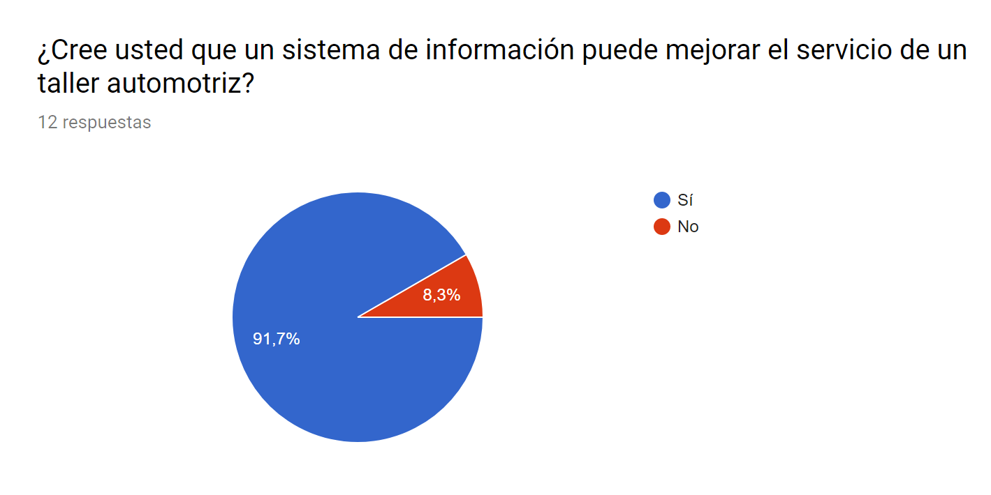
RESULTADOS ENCUESTA GOOGLE

Slide 15
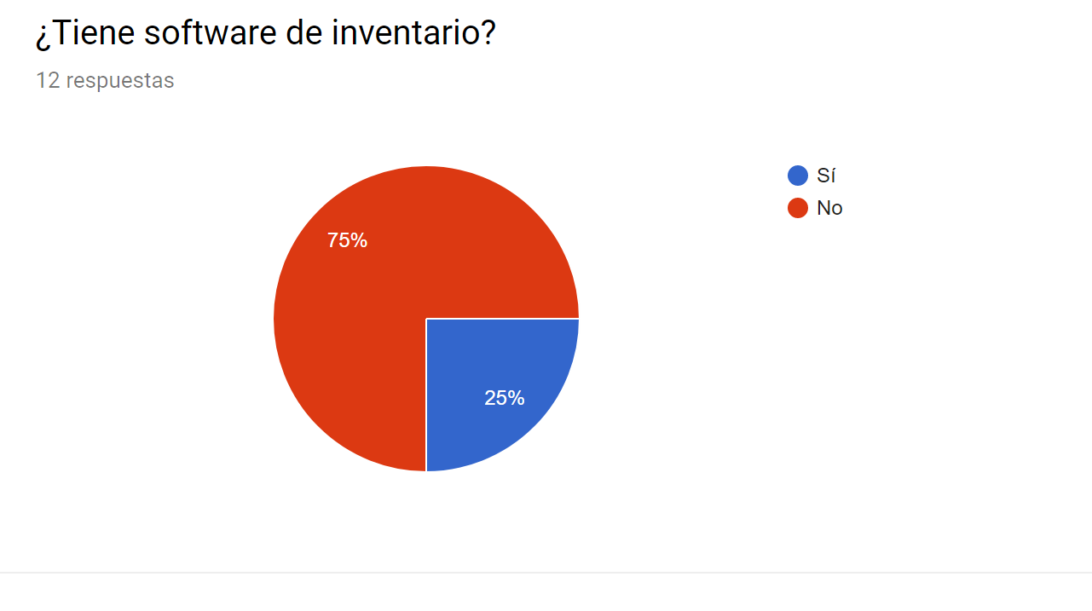

Slide 16
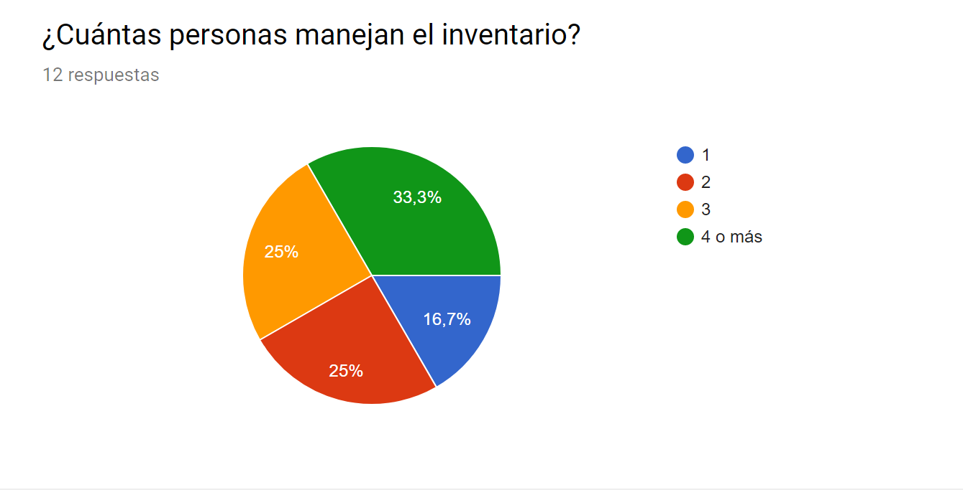

Slide 17
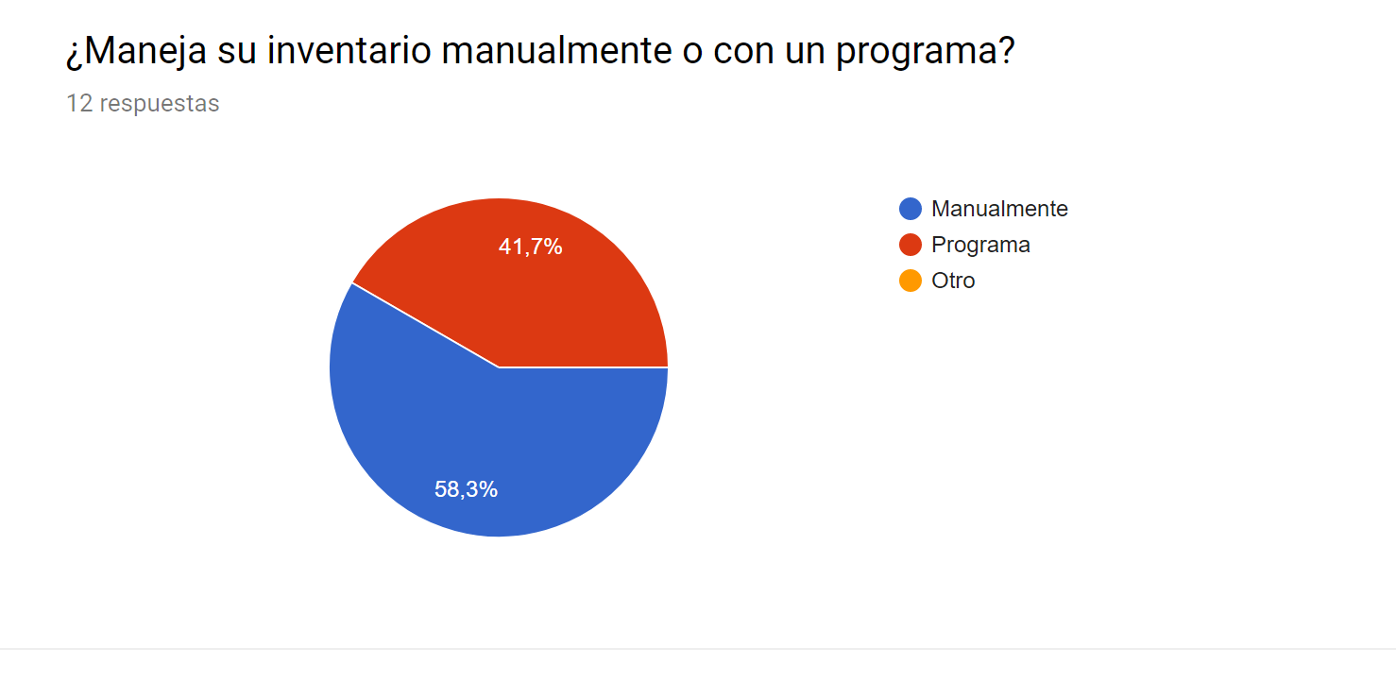

Slide 18
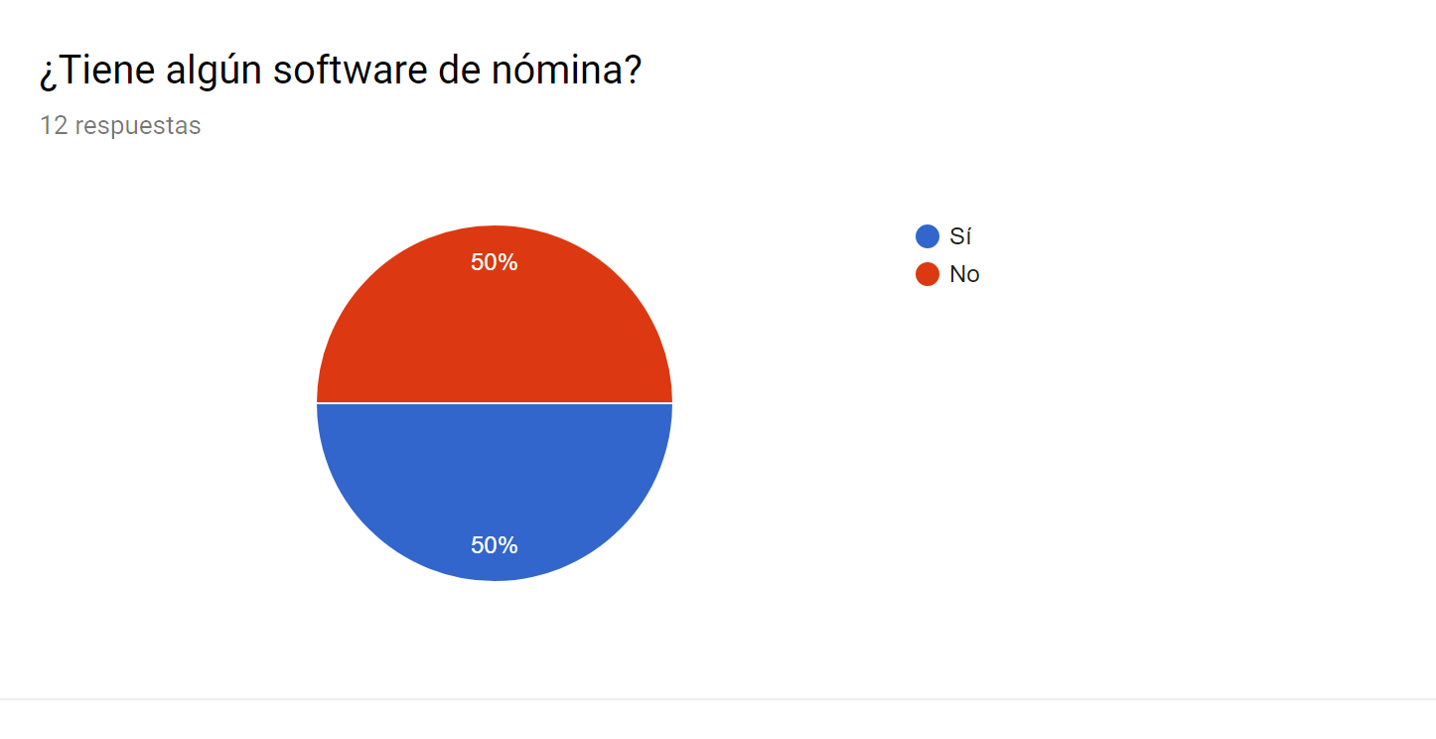

Slide 19
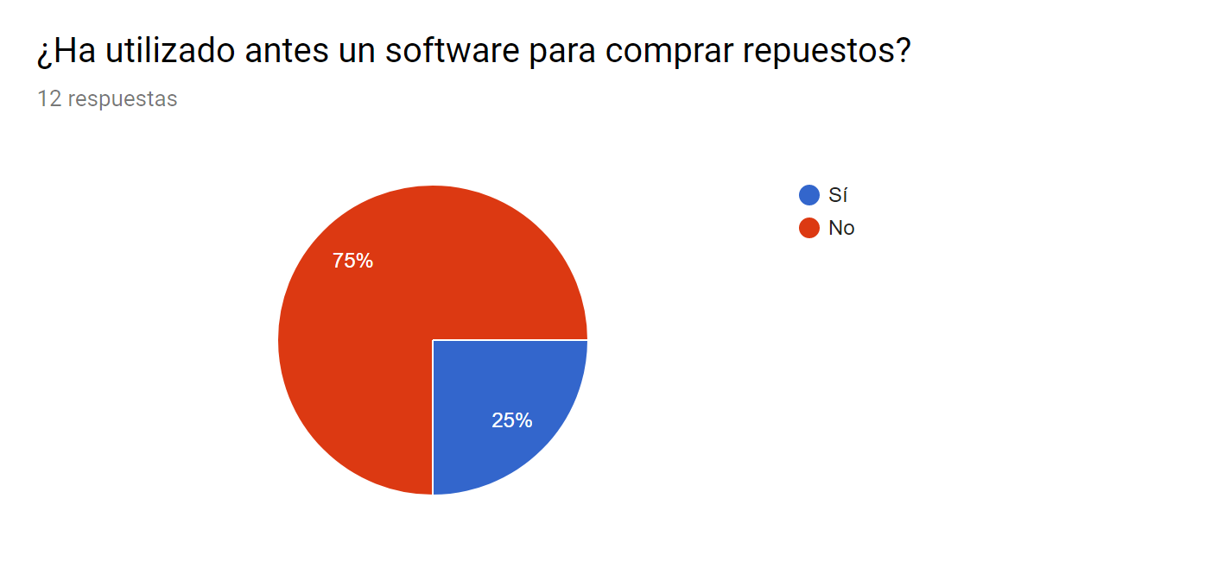

Slide 20
ANÁLISIS DE RECOLECCIÓN DE INFORMACIÓN
Al finalizar la recolección de datos, es notoria la falta de la implementación de un sistema de información en el taller mecánico CAR HYUNDAI Y RENAULT, se hace de forma manual y en algunos casos se cuenta con un sistema de nómina. La automatización del inventario es necesaria para agilizar procesos en el manejo y uso del mismo, mejorando la productividad del taller.

Slide 21
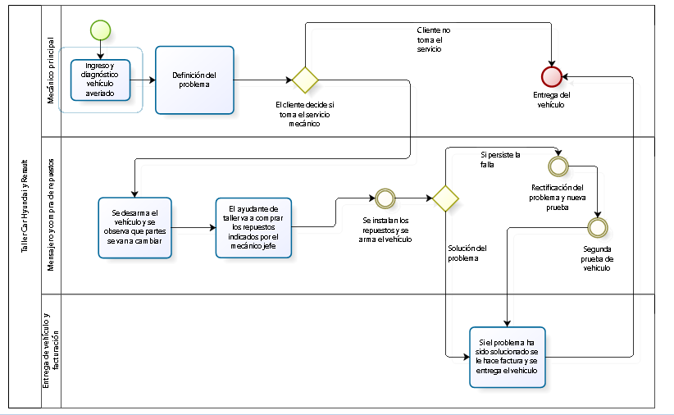
MAPA DE PROCESOS

Slide 22
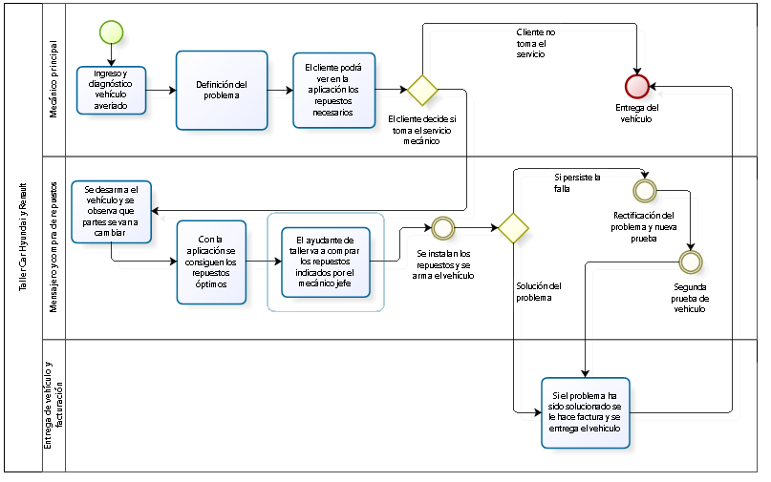
MAPA DE PROCESOS CON SOFTWARE IMPLEMENTADO

Slide 23
REQUERIMIENTOS FUNCIONALES
Identificación del requerimiento: | RF01
Nombre del Requerimiento: | Usuario administrador
Características: | Acceso
Descripción del requerimiento: | El sistema contará con un usuario administrador que tenga acceso a todas las funciones del programa.
Requerimiento NO funcional: | RNF01 RNF02
Prioridad del requerimiento: Alta

Slide 24
Identificación del requerimiento: | RF02
Nombre del Requerimiento: | Usuario
Características: | Acceso y consulta
Descripción del requerimiento: | El sistema permitirá a un usuario no registrado consultar el inventario disponible al momento.
Requerimiento NO funcional: | RNF01 RNF02
Prioridad del requerimiento: Alta

Slide 25
Identificación del requerimiento: | RF03
Nombre del Requerimiento: | Consulta de Proveedores
Características: | Muestra información de los proveedores.
Descripción del requerimiento: | Los usuarios que ingresen al sistema podrán consultar información general y detallada acerca de los proveedores.
Requerimiento NO funcional: | RNF01 RNF02
Prioridad del requerimiento: Alta

Slide 26
Identificación del requerimiento: | RF04
Nombre del Requerimiento: | Consulta del inventario
Características: | El sistema ofrecerá a los usuarios la información necesaria del inventario disponible al momento
Descripción del requerimiento: | Muestra información general y detallada sobre el inventario de productos con los que cuenta el taller. El administrador podrá modificar, eliminar e ingresar nuevos productos cuando desee.
Requerimiento NO funcional: | RNF02 RNF03
Prioridad del requerimiento: Alta

Slide 27
Identificación del requerimiento: | RF05
Nombre del Requerimiento: | Pedido.
Características: | Solicitud de Productos
Descripción del requerimiento: | Se generará una solicitud por medio de un módulo independiente, el cual formulará un pedido al sistema.
Requerimiento NO funcional: | RNF01 RNF02
Prioridad del requerimiento: Alta

Slide 28
Identificación del requerimiento: | RF06
Nombre del Requerimiento: | Consulta de desechos de productos y partes de vehículo inutilizables.
Características: | Muestra información de cómo se han manejado ciertos productos y repuestos al finalizar su vida útil en el taller.
Descripción del requerimiento: | El administrador podrá consultar si los desechos del taller han sido reciclados de manera exitosa o si se han dispuesto de otra manera.
Requerimiento NO funcional: | RNF01 RNF02 RNF03
Prioridad del requerimiento: Alta

Slide 29
REQUERIMIENTOS NO FUNCIONALES
Identificación del requerimiento: | RNF01
Nombre del Requerimiento: | Interfaz del sistema.
Características: | El sistema presentará una interfaz de acceso que sea visualmente estética y funcionalmente sencilla para facilitar lo más posible el manejo a los usuarios del sistema.
Descripción del requerimiento: | El sistema debe tener una interfaz de uso dinámico para la comodidad de todo tipo de usuarios.
Prioridad del requerimiento: Alta

Slide 30
Identificación del requerimiento: | RNF02
Nombre del Requerimiento: | Rendimiento y Hardware
Características: | La interfaz del sistema presentará una respuesta oportuna cuando el usuario la utilice o el administrador haga cambios a la misma.
Descripción del requerimiento: | Ya que es posible que el cliente no cuente con un equipo ideal de última generación y de igual manera el administrador no posee ninguno, el rendimiento del software deberá ser óptimo para cualquier tipo de equipo, independientemente de la edad del mismo.

Slide 31
Identificación del requerimiento: | RNF03
Nombre del Requerimiento: | Software
Características: | El sistema deberá de tener un sistema operativo de fácil manejo y que sea el más conocido por los usuarios.
Descripción del requerimiento: | El programa se implementara en la plataforma Microsoft, con un sistema operativo Windows 7 de 64 bits, de fácil manejo y acceso a los diferentes aplicativos con una interfaz gráfica cómoda y conocida para el cliente.
Prioridad del requerimiento: Alta

Slide 32
Casos de uso extendidos requerimientos funcionales RF01
NOMBRE CASO DE USO | ADMINISTRADOR INGRESO A PLATAFORMA
DESCRIPCIÓN | EL SISTEMA CONTARÁ CON UN USUARIO ADMINISTRADOR QUE TENGA ACCESO A TODAS LAS FUNCIONES DEL PROGRAMA.
DEPENDENCIA | ACCESO DEL USUARIO
ACTORES | ADMINISTRADOR DEL TALLER
PRECONDICIONES | CREAR PERFIL DE USUARIO, CONTRASEÑA Y LOGIN
POSTCONDICIONES | ACCESO RÁPIDO A LA APLICACIÓN NO MAS DE 10 SEGUNDOS
 | USUARIO | SISTEMA
ESCENARIO PRINCIPAL | INGRESA DATOS PARA CREAR PERFIL | ALMACENA LOS DATOS PARA REGISTRAR EL USUARIO
ALTERNATIVAS | CORREO ALTERNATIVO PARA RECUPERACIÓN DE CLAVE Y VERIFICACIÓN DE DATOS
OBSERVACIONES | CREAR CONTRASEÑAS CON BUEN NIVEL DE SEGURIDAD
REQUISITOS NO FUNCIONALES | RNF1 :INTERFAZ DEL SISTEMA

Slide 33
RF02
NOMBRE CASO DE USO | NAVEGACIÓN EN LA PLATAFORMA
DESCRIPCION | EL SISTEMA PERMITIRÁ A UN USUARIO NO REGISTRADO CONSULTAR EL INVENTARIO DISPONIBLE AL MOMENTO.
DEPENDENCIA | CONSULTA EN PLATAFORMA
ACTORES | ADMINISTRADORA DEL TALLER
PRECONDICIONES | LOGIN EN LA PLATAFORMA
POSTCONDICIONES | PREGUNTAR AL USUARIO SI DESEA GUARDAR CLAVE EN ESE EQUIPO
 | USUARIO | SISTEMA
ESCENARIO PRINCIPAL | INICIA SESIÓN | VALIDA LOS DATOS Y DA ACCESO SI SON CORRECTOS
ALTERNATIVAS | SI NO LOGRA EL INICIO DE SESIÓN IR A OLVIDE MI CONTRASEÑA Y VALIDAR INFORMACION PARA RECUPERARLA
OBSERVACIONES | ES IMPORTANTE RECORDAR PREGUNTAS DE SEGURIDAD
REQUISITOS NO FUNCIONALES | RNF 1 INTERFAZ DEL SISTEMA

Slide 34
RF03
NOMBRE CASO DE USO | CONSULTA DE PROVEEDORES
DESCRIPCIÓN | LOS USUARIOS QUE INGRESEN AL SISTEMA PODRÁN CONSULTAR INFORMACIÓN GENERAL Y DETALLADA ACERCA DE LOS PROVEEDORES.
DEPENDENCIA | CONSULTA EN PLATAFORMA
ACTORES | ADMINISTRADOR
PRECONDICIONES | INICIAR SESIÓN CON USUARIO PARA ACCEDER A LA BASE DE DATOS
POSTCONDICIONES | DAR OPCIÓN DE NUEVA BUSQUEDA DESPUES DE CADA CONSULTA
 | USUARIO | SISTEMA
ESCENARIO PRINCIPAL | INGRESA NOMBRE DE REPUESTO O NOMBRE DE PROVEEDOR | DA INFORMACION DE REPUESTOS SIMILARES COMPRADOS ANTERIORMENTE PARA ELEGIR MEJOR OPCIÓN
ALTERNATIVAS | VER REGISTRO DE FACTURAS
OBSERVACIONES
REQUISITOS NO FUNCIONALES | RNF 3

Slide 35
RF04
NOMBRE CASO DE USO | CONSULTA DE INVENTARIO
DESCRIPCION | MUESTRA INFORMACIÓN GENERAL Y DETALLADA SOBRE EL INVENTARIO DE PRODUCTOS CON LOS QUE CUENTA EL TALLER. EL ADMINISTRADOR PODRÁ MODIFICAR, ELIMINAR E INGRESAR NUEVOS PRODUCTOS CUANDO DESEE.
DEPENDENCIA | CONSULTA EN PLATAFORMA
ACTORES | ADMINISTRADOR
PRECONDICIONES | INICIAR SESIÓN CON USUARIO PARA ACCEDER A LA BASE DE DATOS
POSTCONDICIONES | DAR OPCIÓN DE NUEVA BUSQUEDA DESPUES DE CADA CONSULTA
 | USUARIO | SISTEMA
ESCENARIO PRINCIPAL | INGRESA NOMBRE DE REPUESTO | BUSCA EN INVENTARIO REPUESTO REQUERIDO
ALTERNATIVAS | SI EL REPUESTO NO SE ENCUENTRA EN EL INVENTARIO BUSCAR CON PROVEEDORES
OBSERVACIONES
REQUISITOS NO FUNCIONALES | RNF 3

Slide 36
RF05
NOMBRE CASO DE USO | PEDIDOS
DESCRIPCIÓN | SE GENERARÁ UNA SOLICITUD POR MEDIO DE UN MÓDULO INDEPENDIENTE, EL CUAL FORMULARÁ UN PEDIDO AL SISTEMA.
DEPENDENCIA | PEDIDO POR PLATAFORMA
ACTORES | ADMINISTRADOR
PRECONDICIONES | TENER INFORMACION COMPLETA DE EL REPUESTO QUE SE NECESITA
POSTCONDICIONES
 | USUARIO | SISTEMA
ESCENARIO PRINCIPAL | INGRESA PEDIDO DETALLADO DEL REPUESTO Y VEHÍCULO PARA EL QUE SE NECESITA | DA INFORMACIÓN DEL PROVEEDOR U OPCION DE ENVIAR MENSAJE CON PEDIDO
ALTERNATIVAS | SI EL PROVEEDOR INICIAL NO TIENE EL REPUESTO SE PASARÁ A LA SEGUNDA MEJOR OPCIÓN
OBSERVACIONES
REQUISITOS NO FUNCIONALES | RNF 2

Slide 37
RF06
NOMBRE CASO DE USO | MANEJO DE LA CHATARRA
DESCRIPCIÓN | EL ADMINISTRADOR PODRÁ CONSULTAR SI LOS DESECHOS DEL TALLER HAN SIDO RECICLADOS DE MANERA EXITOSA O SI SE HAN DISPUESTO DE OTRA MANERA.
DEPENDENCIA | CONSULTA EN PLATAFORMA
ACTORES | ADMINISTRADOR
PRECONDICIONES | INICIAR SESIÓN CON USUARIO PARA ACCEDER A LA BASE DE DATOS
POSTCONDICIONES | DAR OPCIÓN DE TIPO DE DESPERDICIOS QUE QUIERE BUSCA, POR EJEMPLO; METAL ,CAUCHO,LÍQUIDOS
 | USUARIO | SISTEMA
ESCENARIO PRINCIPAL | INGRESA NOMBRE DE RESIDUO | BUSCA EN INVENTARIO RESIDUO MODO A TRATAR PARA DESECHAR
ALTERNATIVAS | LLAMAR A EMPRESAS EXPERTAS EN MANEJO DE DESPERDICIOS
OBSERVACIONES | NO HACER MAL USO DE LOS DESPERDICIOS
REQUISITOS NO FUNCIONALES

Slide 38
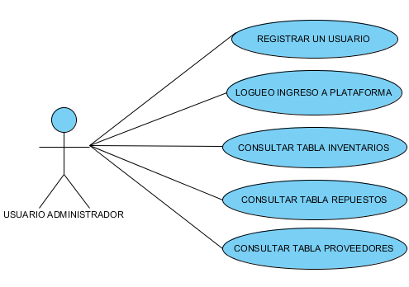
DIAGRAMA DE CASOS DE USO

Slide 39
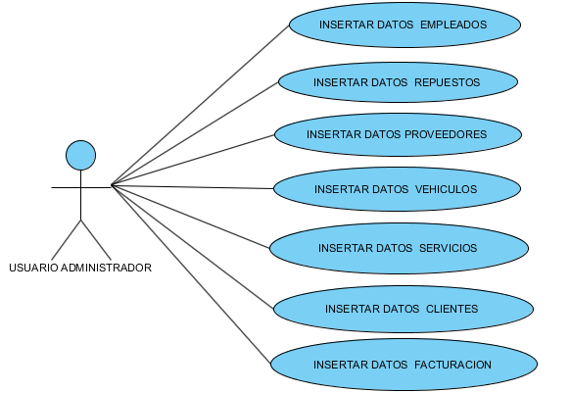

Slide 40
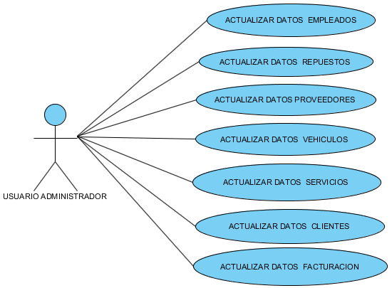

Slide 41
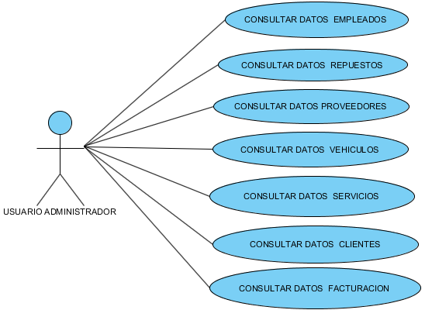

Slide 42
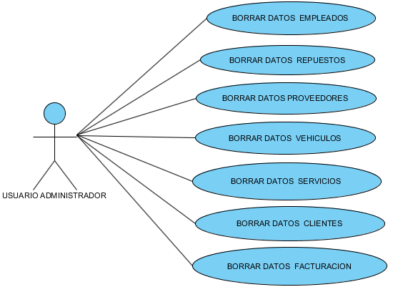

Slide 43
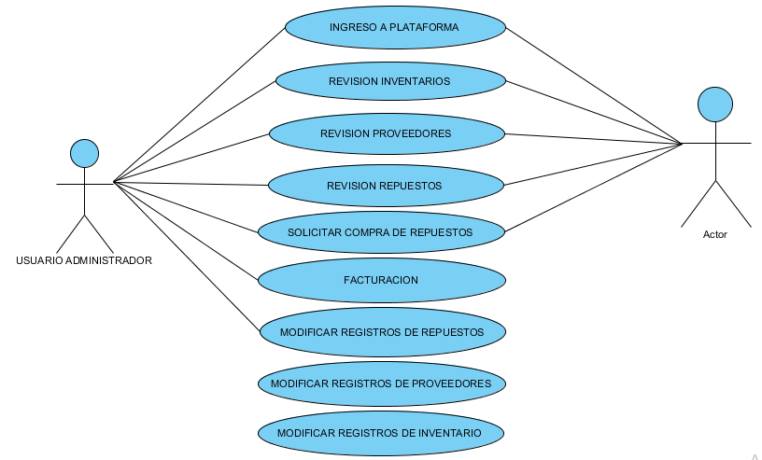

Slide 44
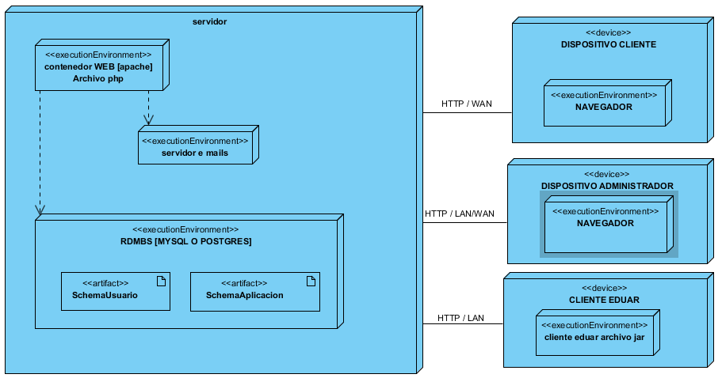
DIAGRAMA DE DESPLIEGUE

Slide 45
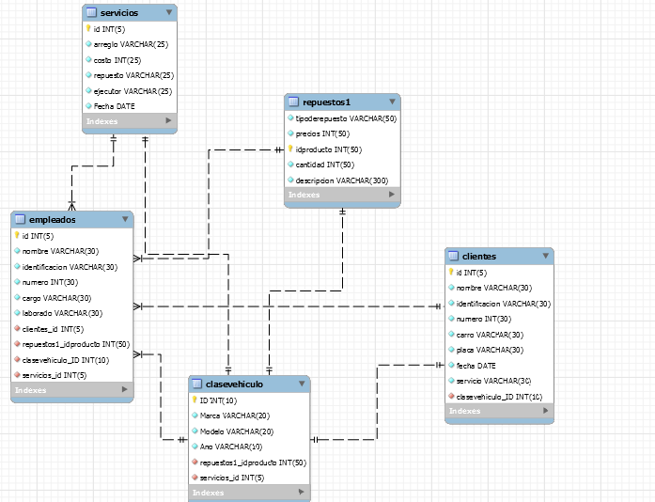
DIAGRAMA RELACIONAL NORMALIZADO

Slide 46
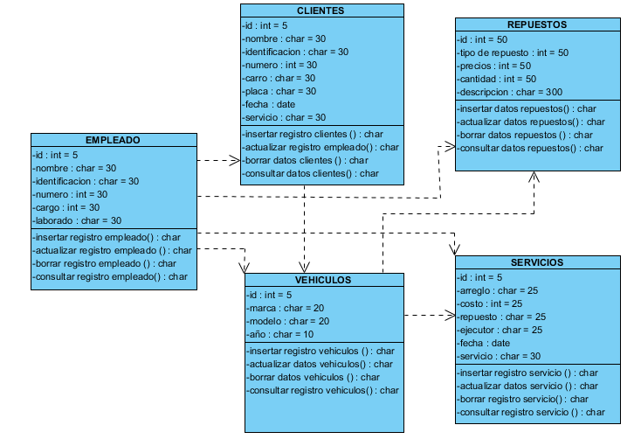
DIAGRAMA DE CLASES

Slide 47
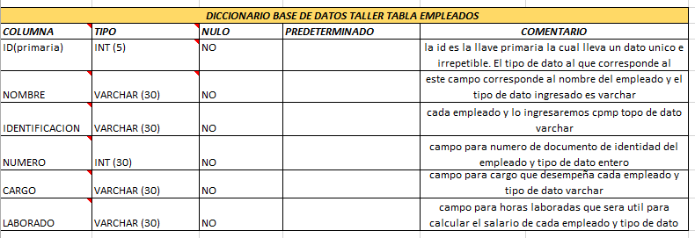
DICCIONARIO DE DATOS TABLA EMPLEADOS

Slide 48
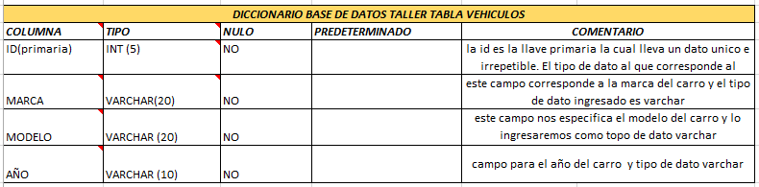
TABLA VEHICULOS

Slide 49
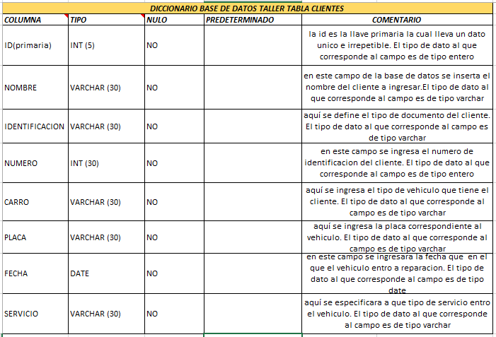
TABLA CLIENTES

Slide 50
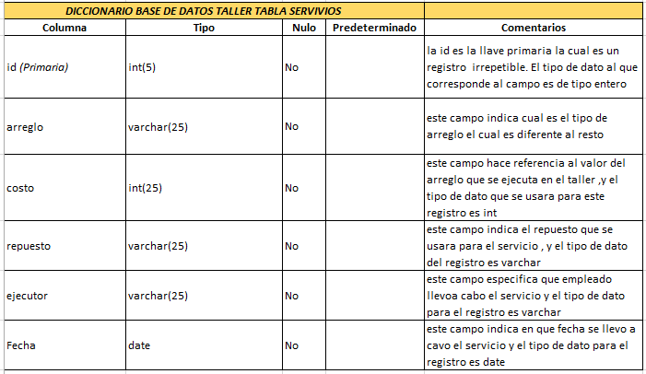
TABLA SERVICIOS

Slide 51
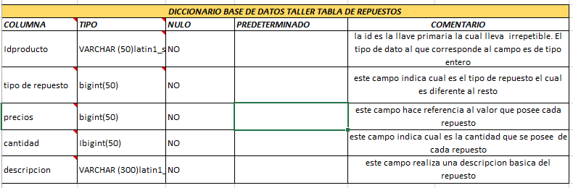
TABLA REPUESTOS

Slide 52
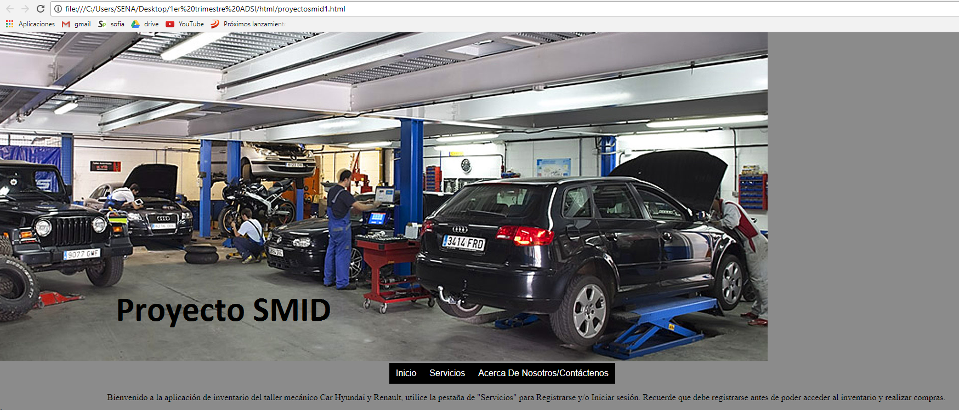
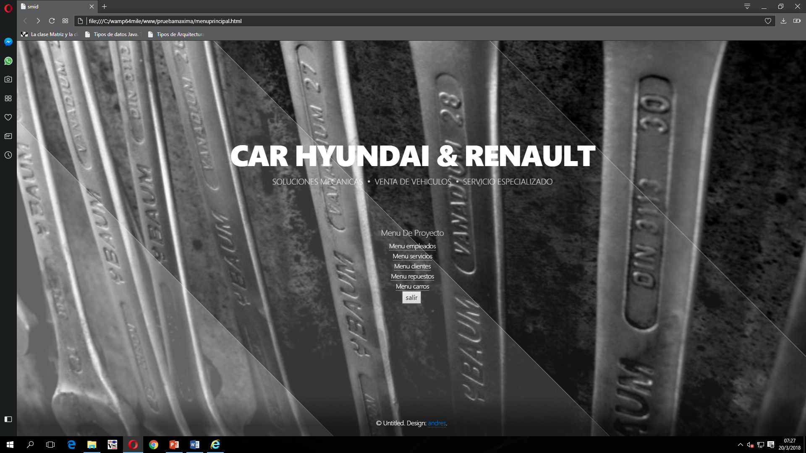
PROTOTIPO HTML
¡ANTES!
¡AHORA!

Slide 53
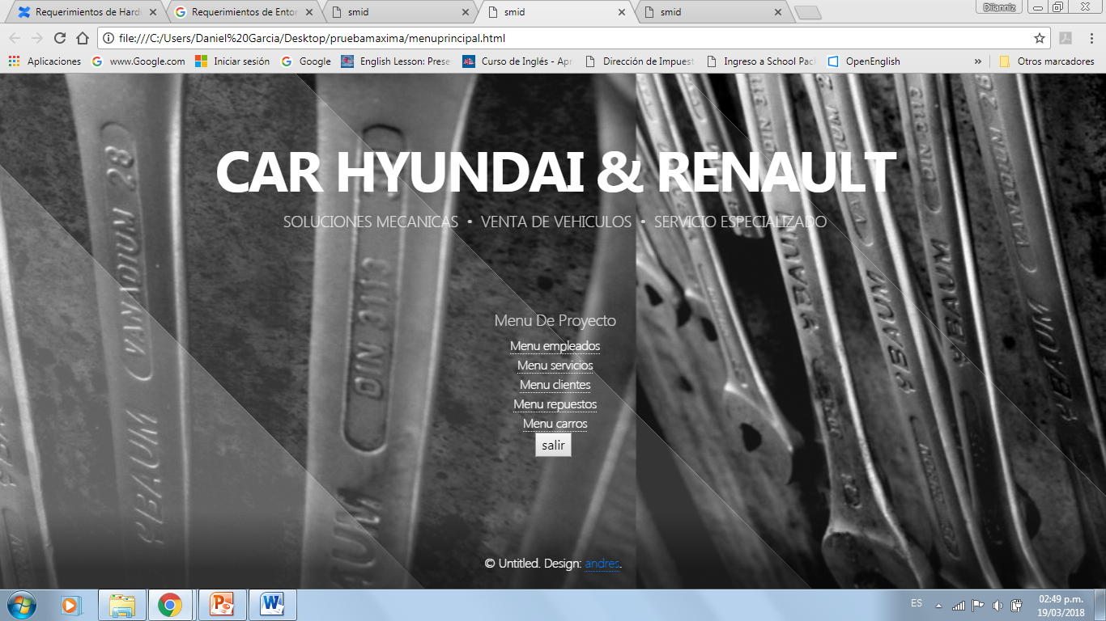
MENU DEL PROYECTO

Slide 54
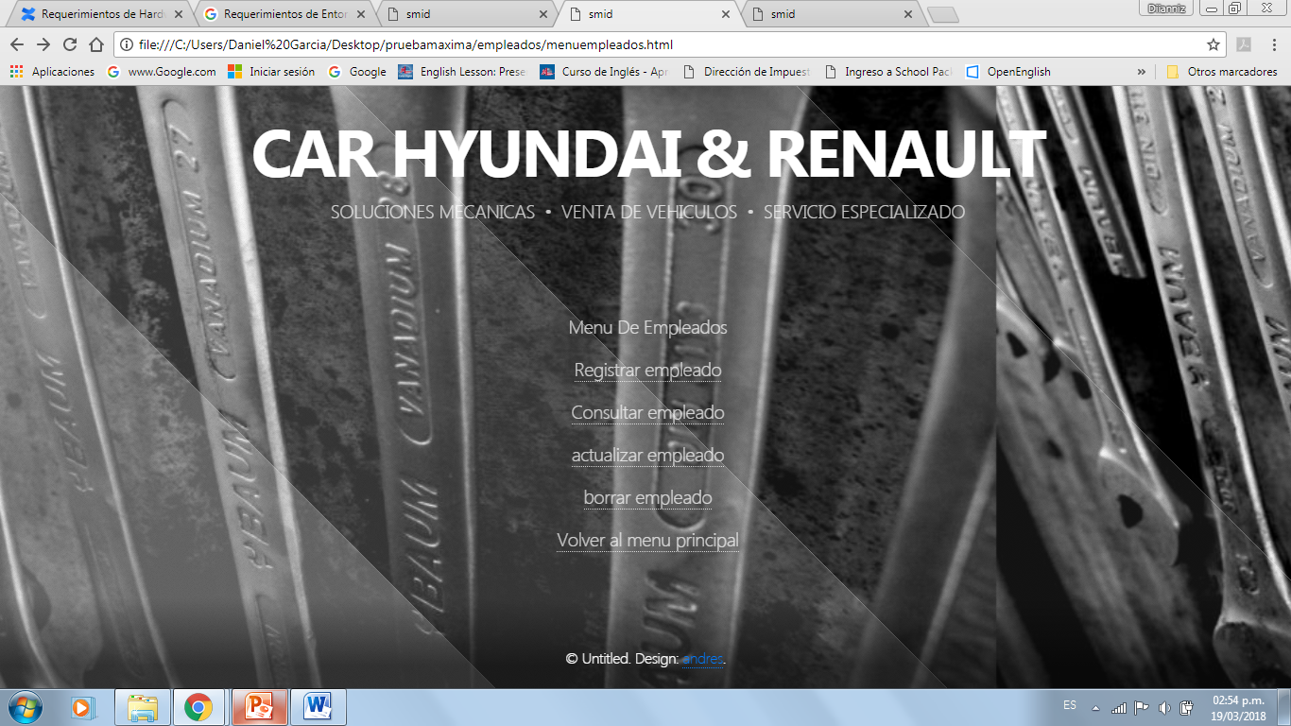
MENU DE EMPLEADOS

Slide 55
CRUD
FUNCIONES DE PROYECTO SMID :
MENU
INSERTAR/REGISTRAR
ACTUALIZAR
CONSULTAR
BORRAR

Slide 56
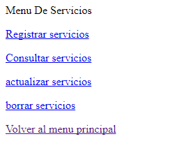

MENU PRINCIPAL
VAMOS AL LINK
REGISTRAR

Slide 57
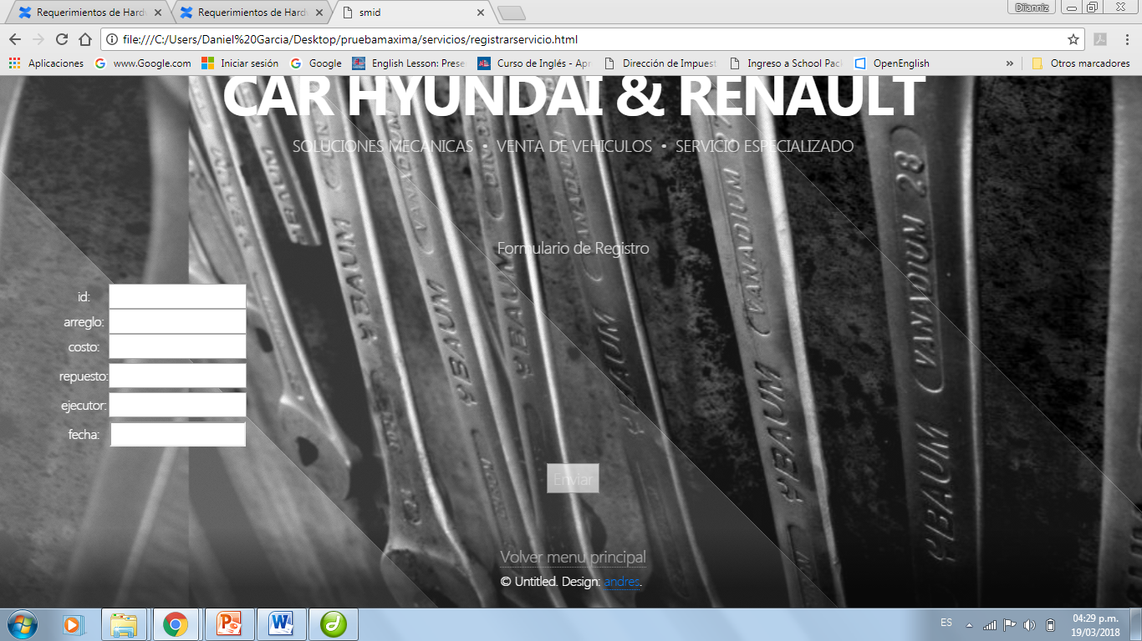
INSERTAR O REGISTRAR

Slide 58
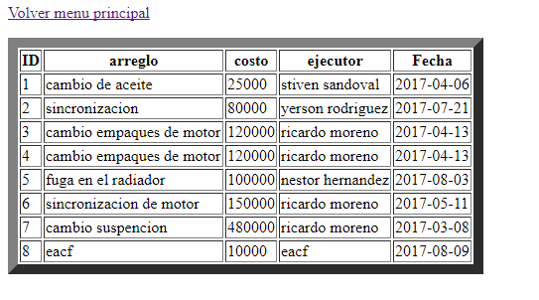
ACTUALIZAR
http://localhost:81/proyecto/5reportehtmlqliewii.php

Slide 59
PRUEBAS DE SOFTWARE

Slide 60
¡GRACIAS POR SU ATENCION!

